Slide 1
מערכת שידורים לאומית

Slide 2
דברים שאותי משמחים
עם אתי מהלל

Slide 3


מה נעשה היום?
נשיר שיר
נקשיב למוסיקה

Slide 4


לקראת הפעילות מומלץ להצטייד
בובת פרווה נעימה או פונפון

Slide 5


מי שטוב לו ושמח/ דתיה בן דור

Slide 6
הקשבה למוסיקה

Slide 7
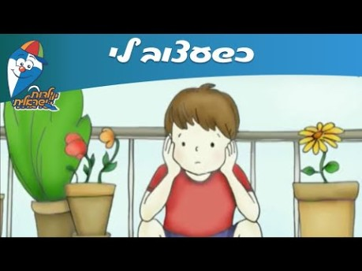
כשעצוב לי

Slide 8
מה עשינו היום?
שרנו שיר
הקשבנו למוסיקה

Slide 9
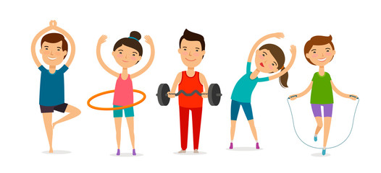




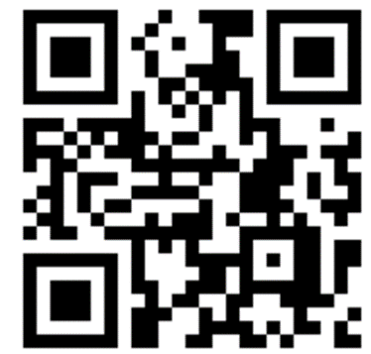
מה עוד?
לעסוק בפעילות גופנית
לקרוא בספר
ליצור
לחפש או להכין מקום נעים למשחק

Slide 10
ערכו והכינו
אתי מהלל – מדריכה מחוזית לקידום בריאות מחוז מרכז
דגנית הלר – מדריכה מרכזת ארצית לקידום בריאות בגני ילדים
ד"ר איילה קדוסי – מדריכה ארצית בריאות ובטיחות האגף לחינוך קדם יסודי
מאיה אייזנברג מדריכה ארצית למוסיקה האגף לחינך קדם יסודי
קרן שפר יועצת חינוכית לגיל הרך, שפ״י מחוז מרכז

Slide 11
קרדיטים
שיר "כשעצוב לי", מילים: שלומית כהן אסיף, לחן: צליל בירן אנימציה: ליאור וולף
שיר "מי שטוב לו ושמח", מילים ולחן: דתיה בן דור, ביצוע נירה רבינוביץ
קטע מוסיקלי "פאוון", מלחין: לא ידוע, עיבוד: ליאו דליב

Slide 12
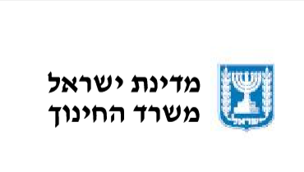
נוהל שימוש ביצירות מוגנות בזכויות יוצרים ואיתור בעלי זכויות
השימוש ביצירות במהלך שידור זה נעשה לפי סעיף 27א לחוק זכות יוצרים, תשס"ח-2007. אם הינך בעל הזכויות באחת היצירות, באפשרותך לבקש מאיתנו לחדול מהשימוש ביצירה, זאת באמצעות פנייה לדוא"ל rights@education.gov.il

